Slide 1
252602 WEB项目应用
PDO建立连接+原生方法+预编译查询
2026-4-18

Slide 2
本次课内容
利用PDO实现MySQL连接
什么是PDO
PDO扩展安装及连接详解
PDO查询流程及原生查询方法
PDO查询流程
PDO原生查询方法

Slide 3
利用PDO实现MySQL连接
什么是PDO
PDO扩展安装及连接详解

Slide 4
PDO的核心优势
数据库抽象：同一套代码可切换不同数据库，无需修改业务逻辑
预处理支持：内置预处理语句，有效防止 SQL 注入
面向对象接口：完全基于对象的设计，易于使用和维护
错误处理灵活：支持多种错误处理模式（静默、警告、异常）
事务支持：提供完整的事务控制方法

Slide 5
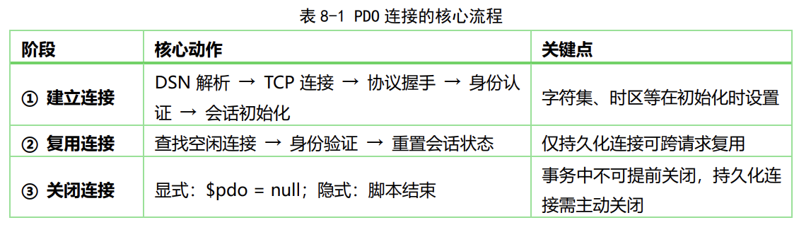
PDO 连接的三个阶段

Slide 6
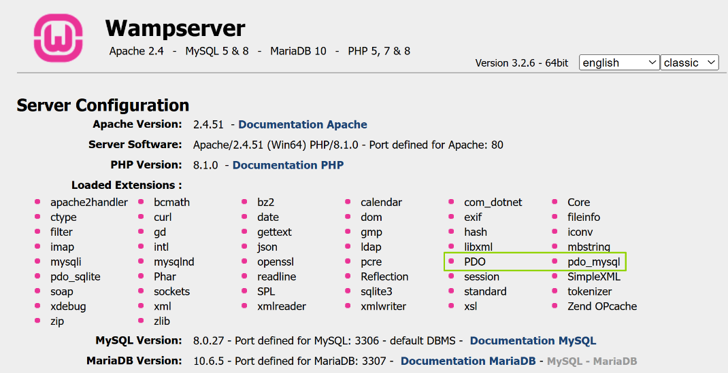
PDO扩展的安装情况

Slide 7
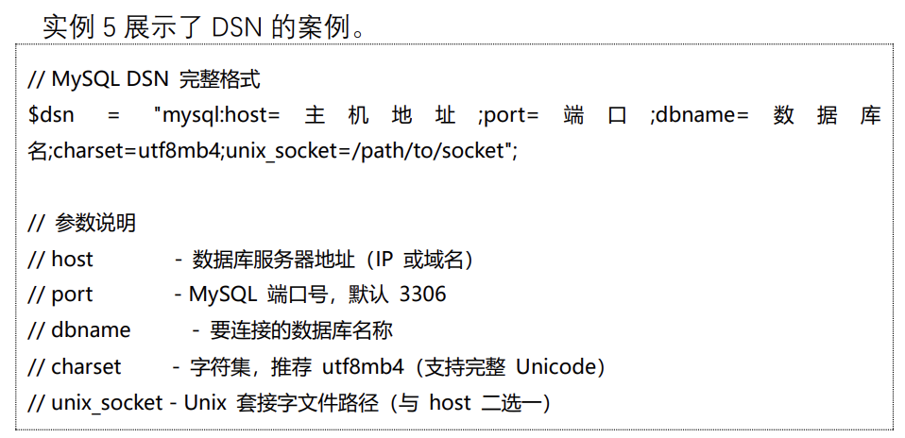
PDO连接详解——DSN（数据源名称）
格式为：驱动:键值对

Slide 8
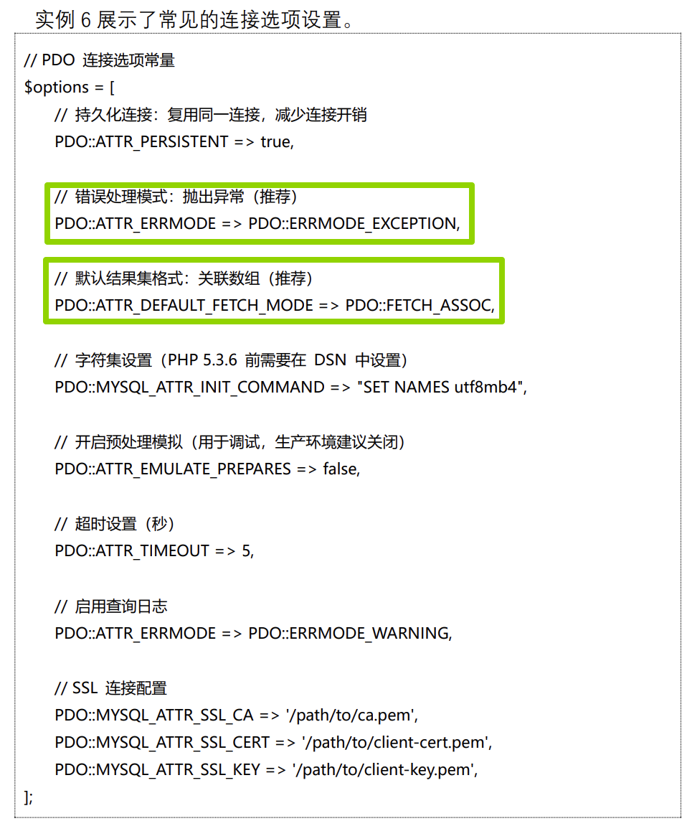
PDO连接详解——连接选项
可通过PDO实例调用
setAttribute方法设置

Slide 9
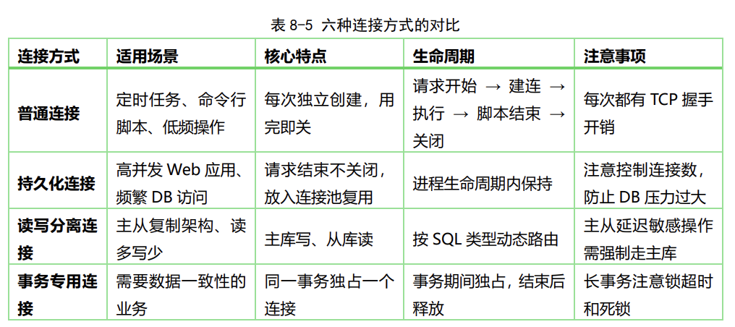
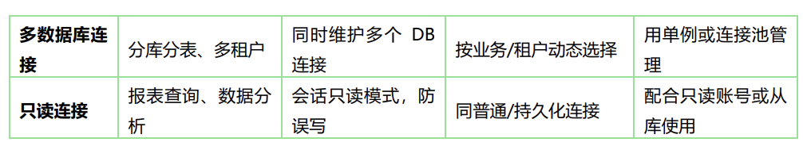
六种连接方式

Slide 10
练习1
在入口文件尝试使用PDO扩展完成数据库的普通连接，要求：
数据库连接配置放置在配置文件config/database.php中，使用默认场景edu完成连接，配置格式见下一页ppt；
设置DSN参数连接MySQL，包括：
host
dbname
charset
设置连接选项：
PDO::ATTR_ERRMODE => PDO::ERRMODE_EXCEPTION
PDO::ATTR_DEFAULT_FETCH_MODE => PDO::FETCH_ASSOC
测试：
成功连接；
错误连接：

Slide 11
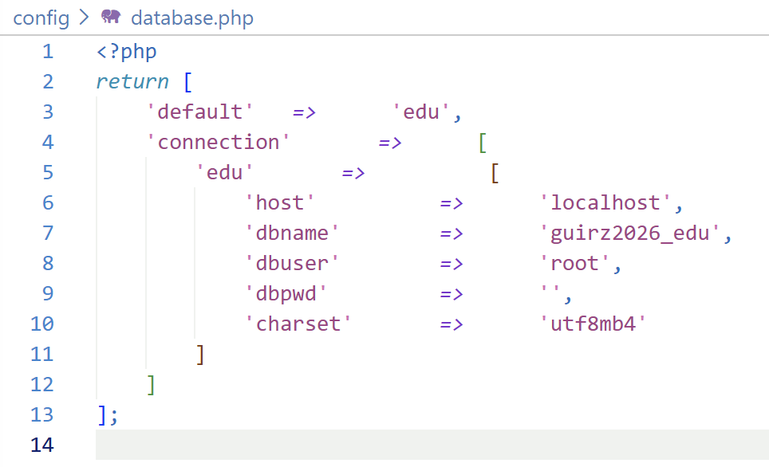
config/database.php示范

Slide 12
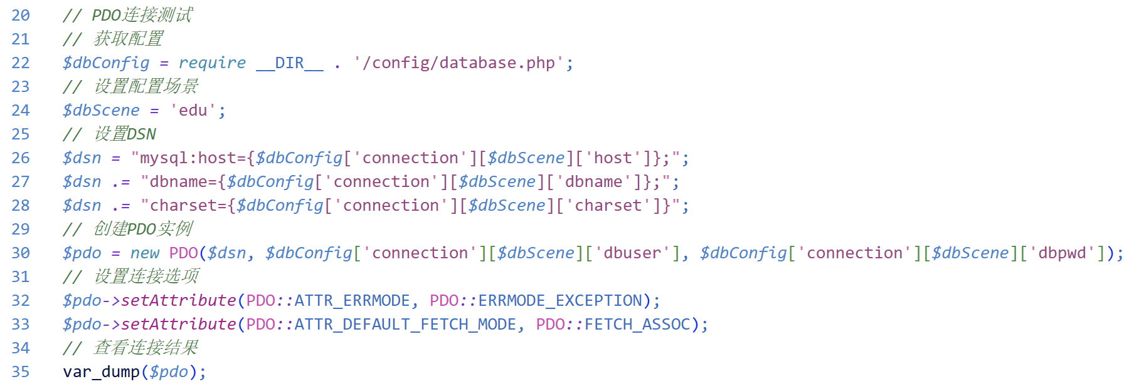
练习1代码参考

Slide 13
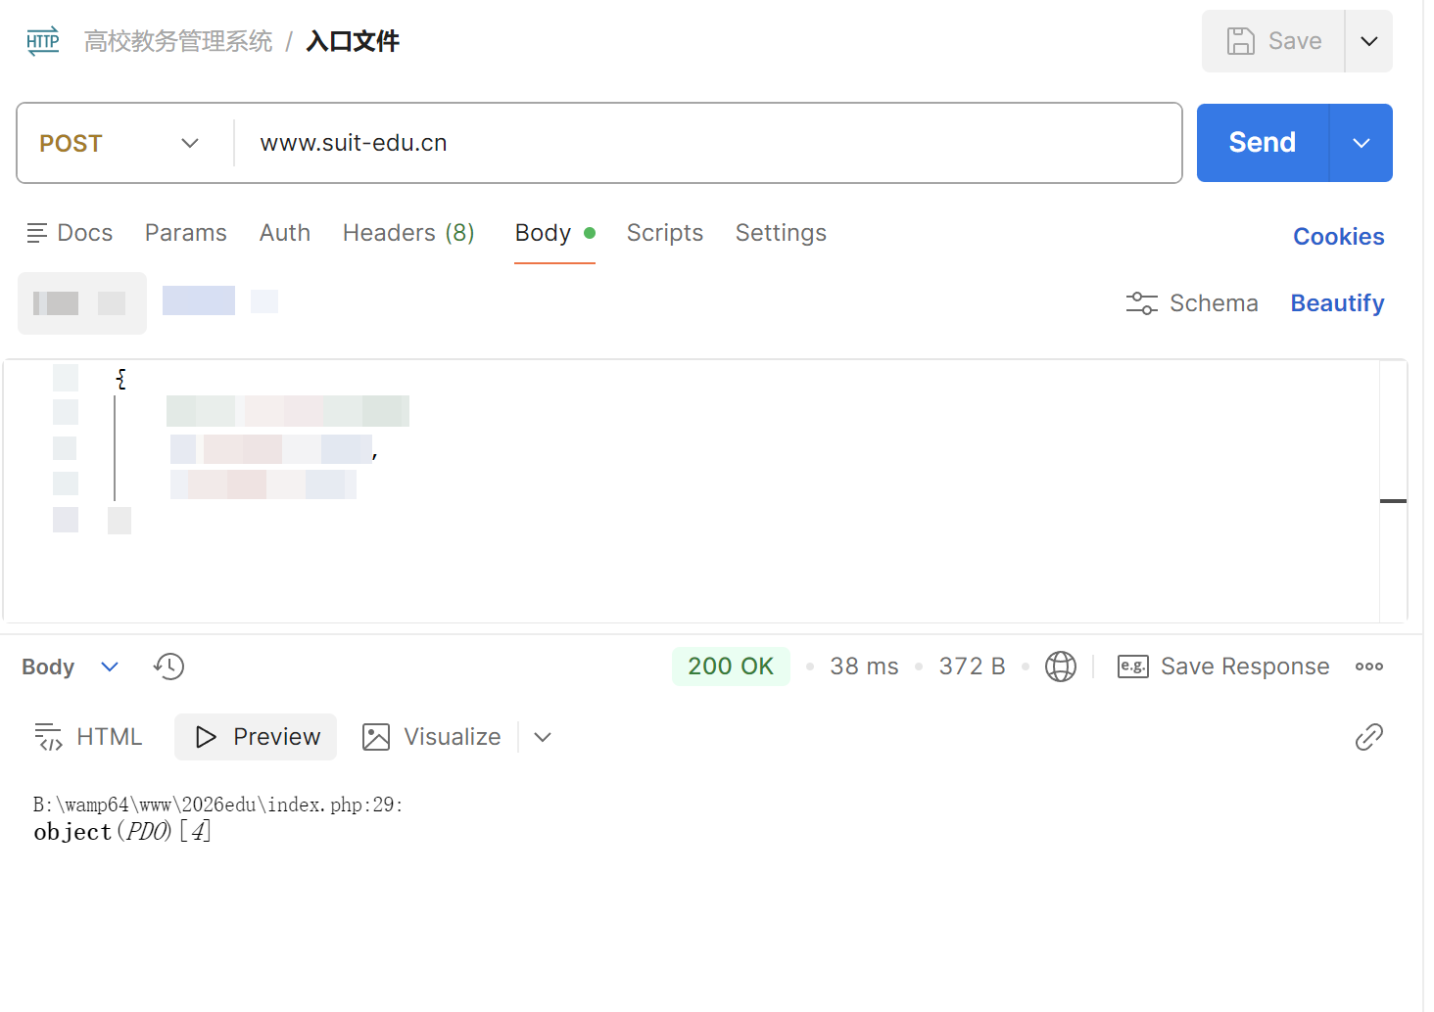
练习1效果——连接成功

Slide 14
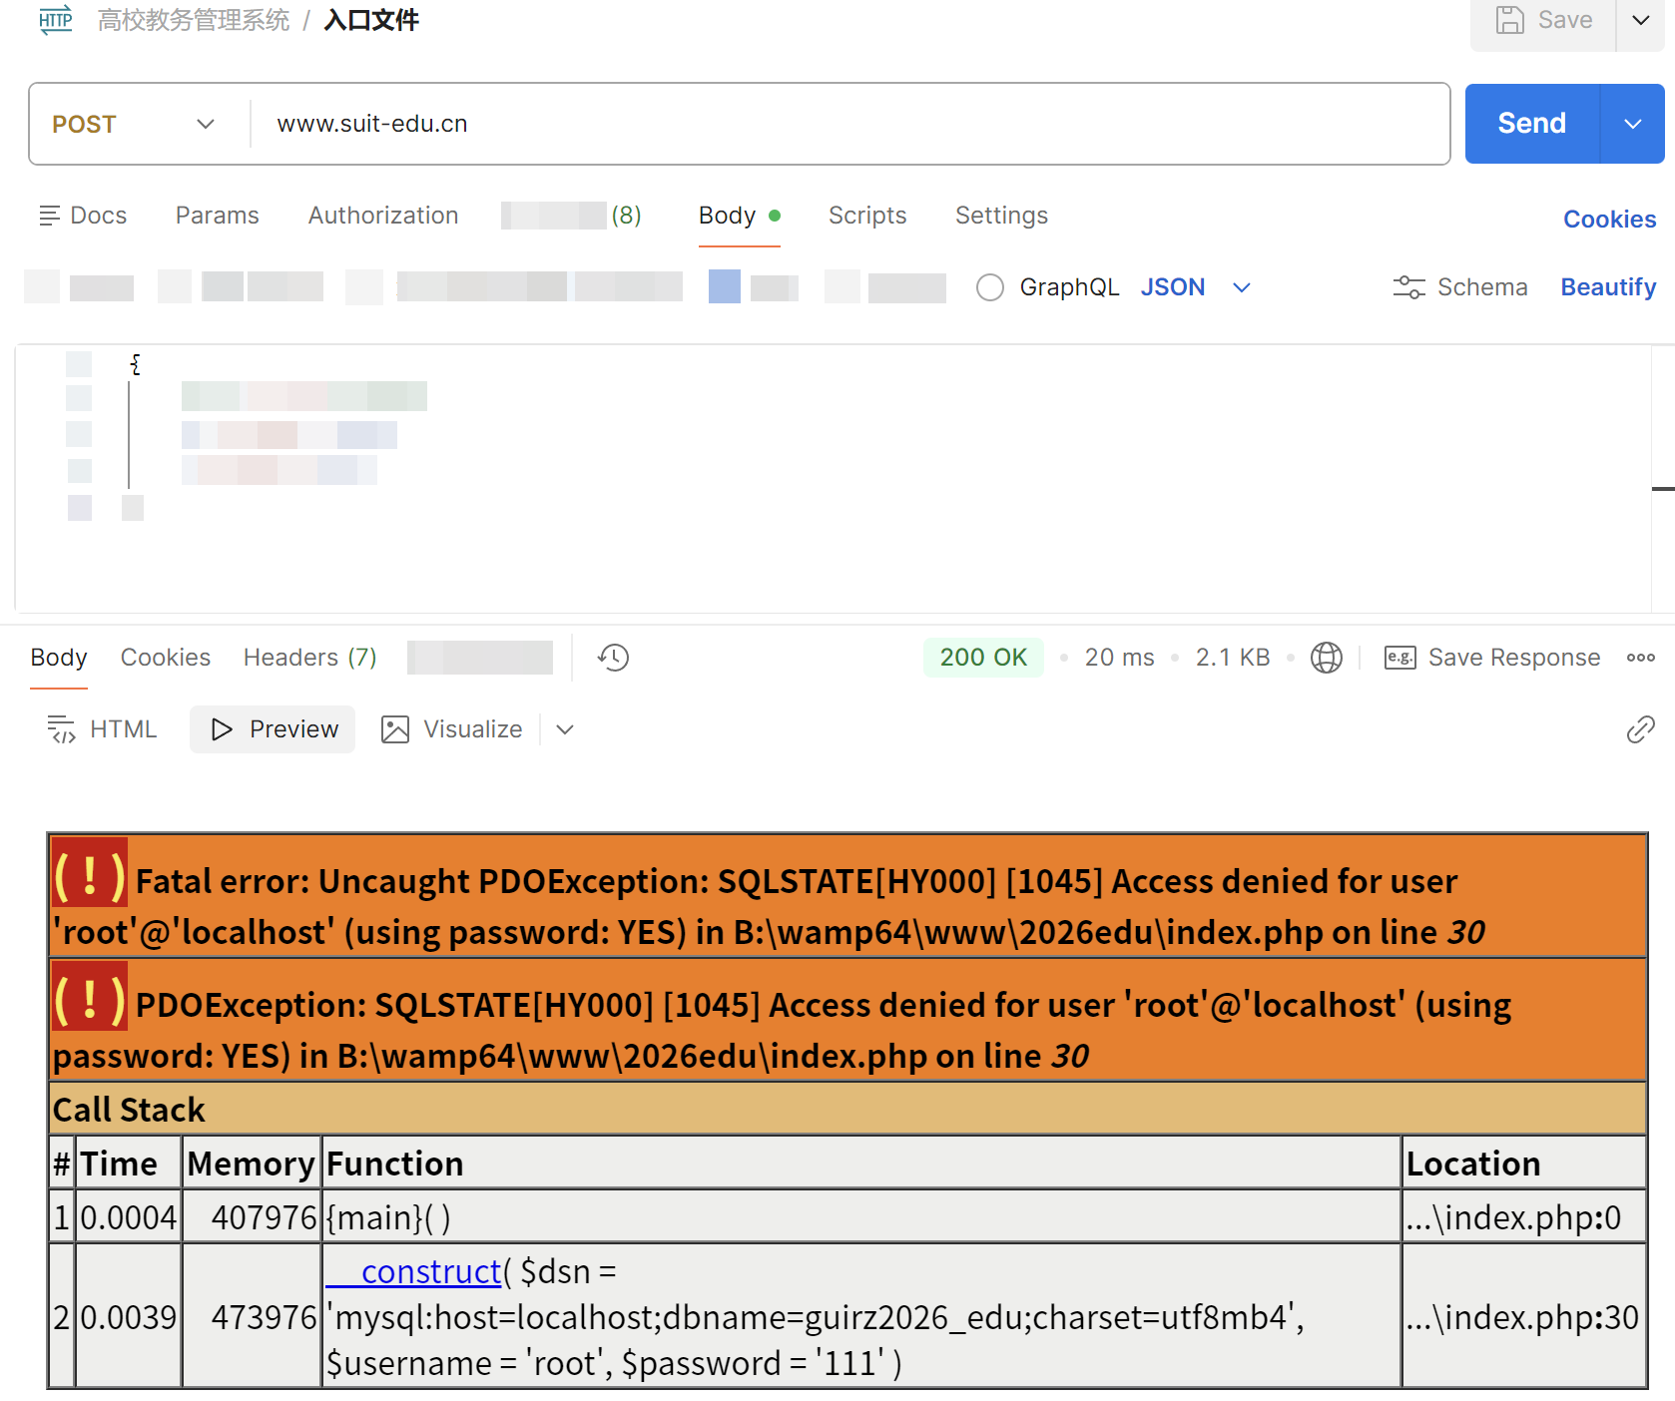
练习1效果——连接失败
设置错误的配置参数导致连接失败，抛出异常

Slide 15
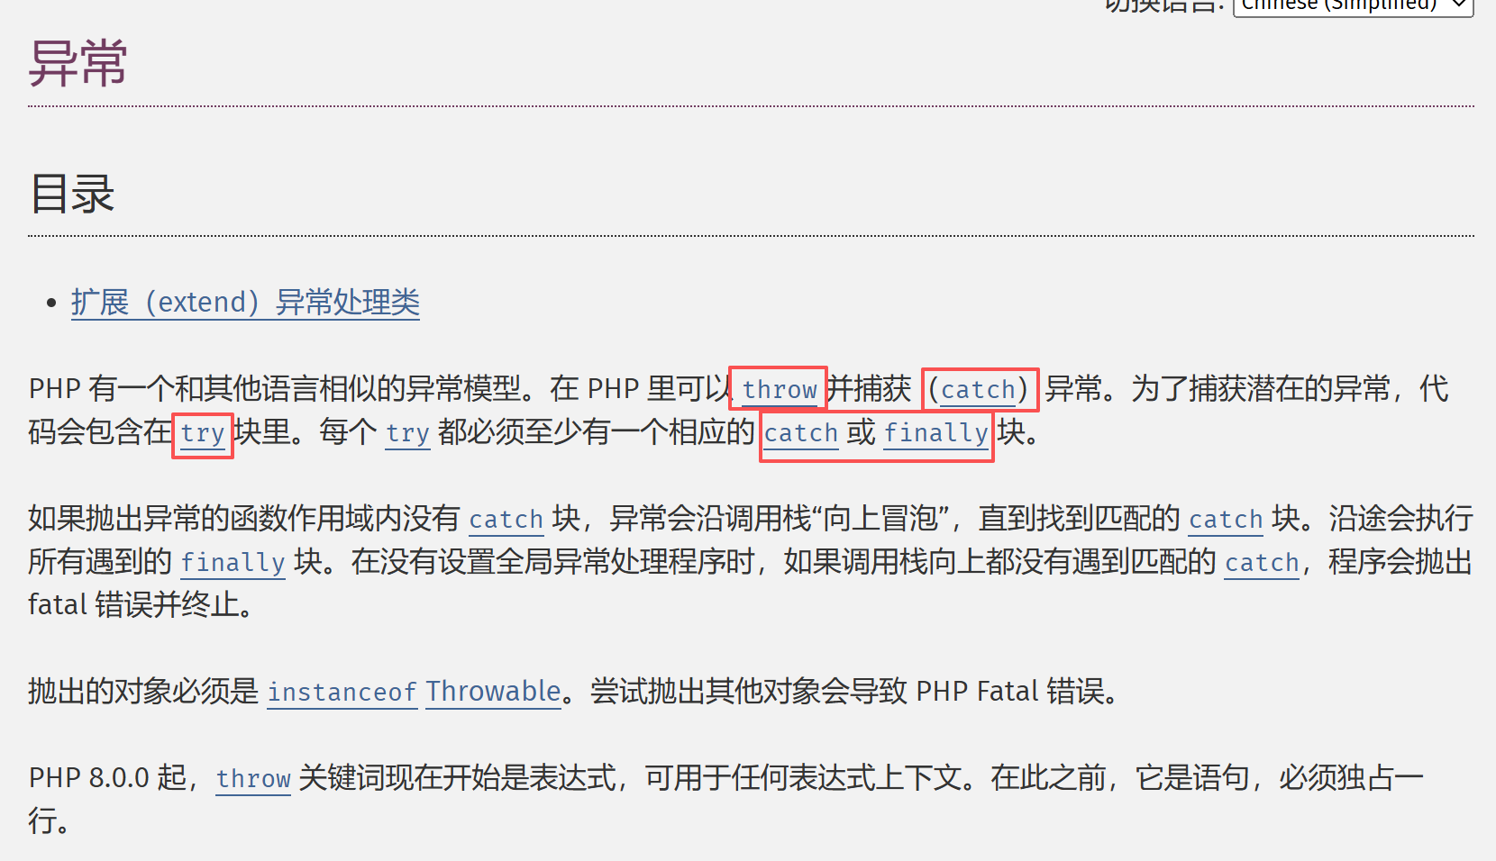
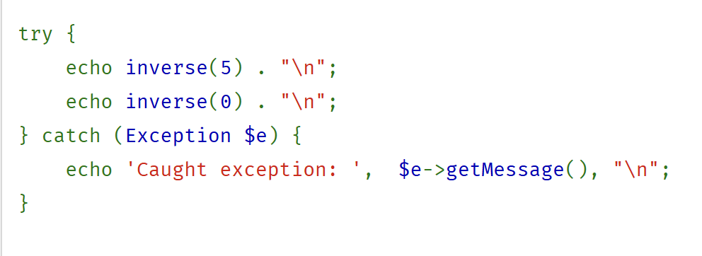
练习1脚本改进——异常捕获

Slide 16
练习1完善
完善PDO连接脚本，利用try-catch，把代码放入try分支，在catch分支捕获异常，并手动处理异常

Slide 17
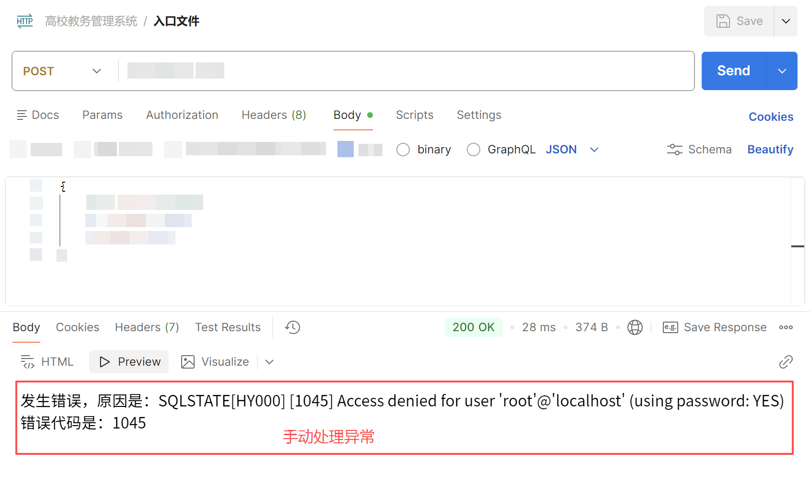
连接失败的异常处理效果

Slide 18
PDO查询流程及原生查询方法
PDO查询流程
PDO原生查询方法

Slide 19
SQL注入攻击
SQL注入是一种代码注入技术，攻击者通过在用户输入中插入恶意的SQL代码，欺骗后端数据库执行非预期的命令，从而窃取、篡改或删除数据。
攻击者提交恶意输入
服务器：拼接SQL语句，执行非预期命令
返回数据
攻击者将获得数据库的控制，权窃取、篡改或删除数据

Slide 20
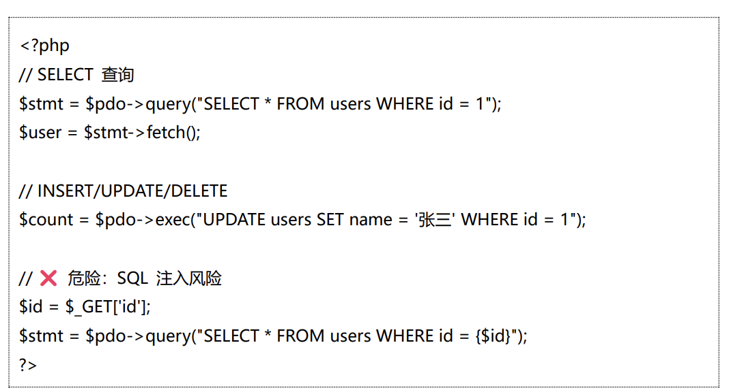
普通查询
将变量直接嵌入 SQL 语句，无法预防注入攻击

Slide 21
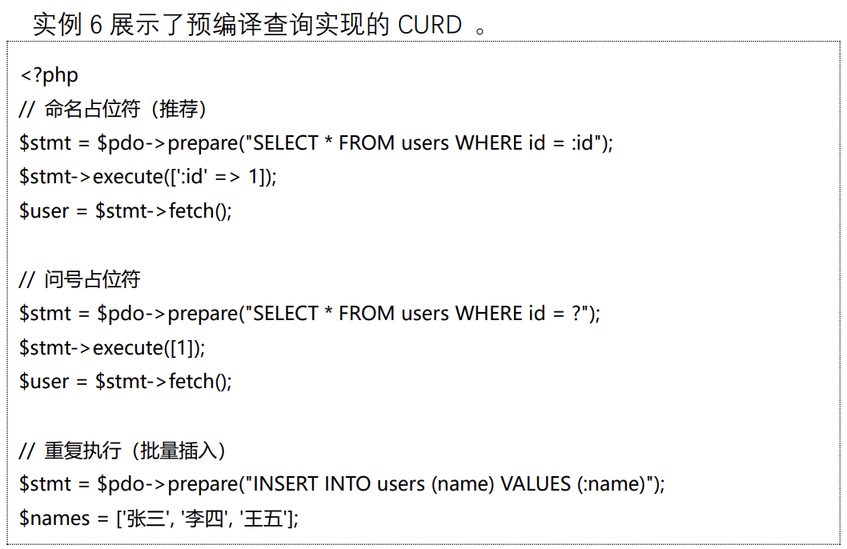
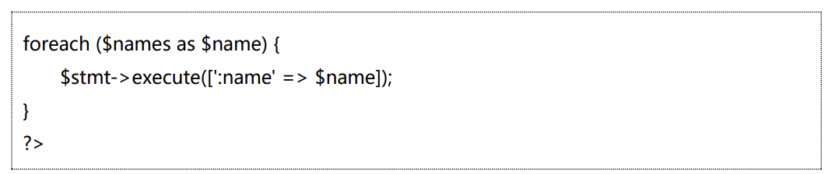
预编译查询
预编译SQL模板
两个步骤分开
可防范注入攻击
发送参数

Slide 22
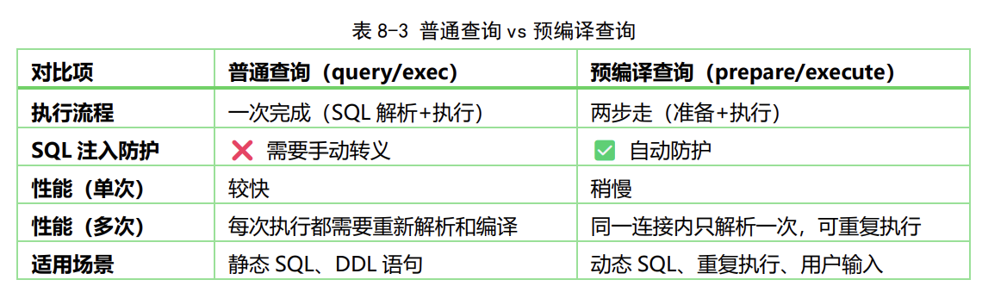
普通查询vs预编译查询

Slide 23
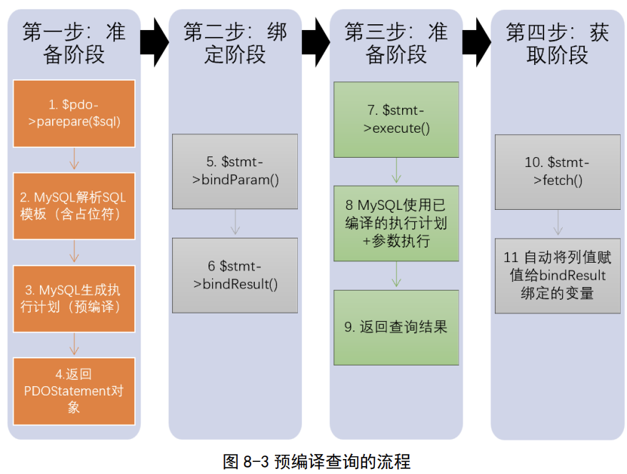
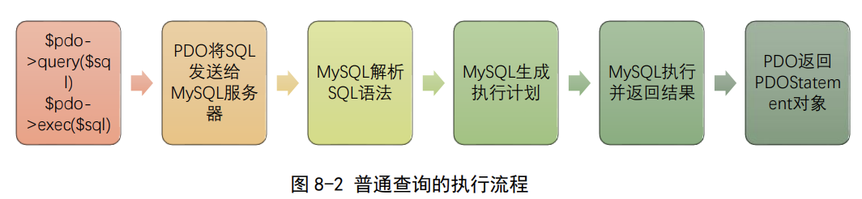
普通查询vs预编译查询

Slide 24
如何抉择：普通查询 or 预编译查询
有用户输入
无用户输入
重复执行
预编译查询：任何来自用户的参数（GET、POST、Cookie 等）都必须使用预编译
普通查询：静态 SQL 或完全由程序内部生成的 SQL 可以使用普通查询
预编译查询：批量操作、循环执行同一模板时，预编译性 能更好

Slide 25
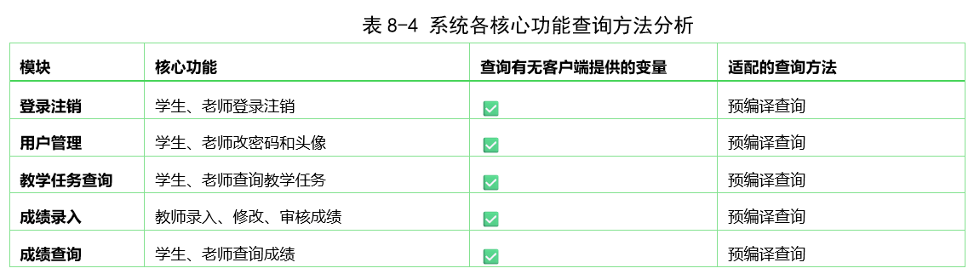
系统各核心功能查询方法分析

Slide 26
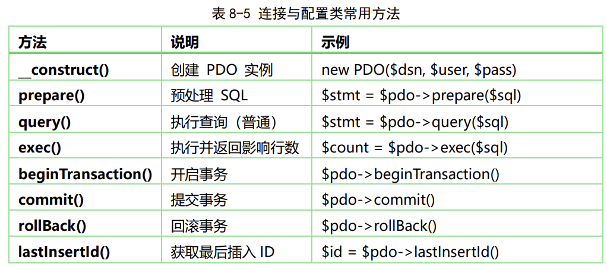
PDO原生查询方法——连接与配置

Slide 27
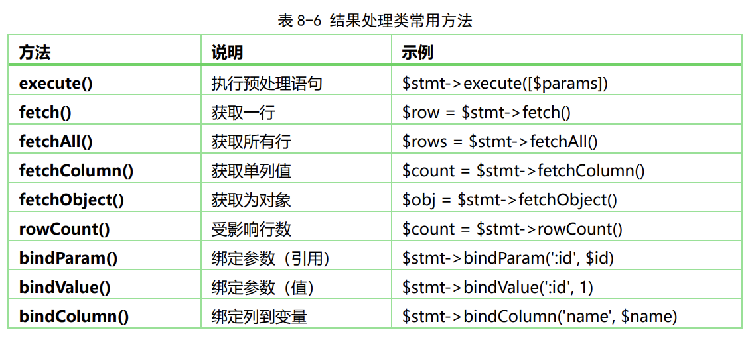
PDO原生查询方法——结果处理类

Slide 28
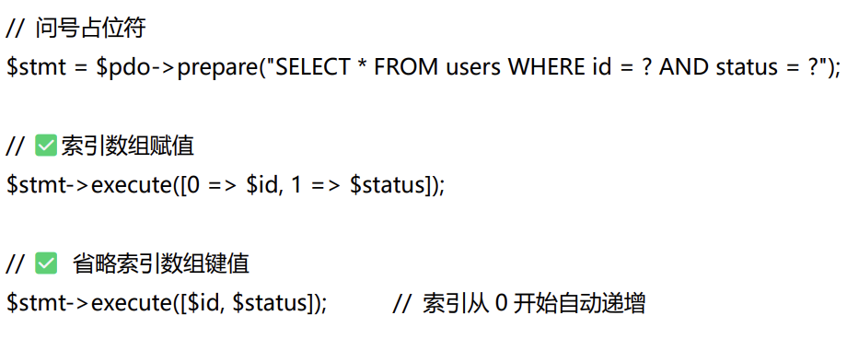
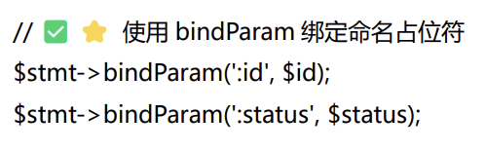
参数绑定的方式选择
execute
bindParam
绑定变量时采用值传递，可以绑定变量、值或表达式，每次执行都 需要重新传递参数，适合单次执行
采用引用传递，只能绑定变量， 不能绑定值或表达式，但只需绑定一次，后续修改变量值即可重复执行，适合批量操作。

Slide 29
参数绑定的方式选择
execute绑定
bindParam绑定
绑定变量时采用值传递，可以绑定变量、值或表达式，每次执行都 需要重新传递参数，适合单次执行
采用引用传递，只能绑定变量， 不能绑定值或表达式，但只需绑定一次，后续修改变量值即可重复执行，适合批量操作。
批量执行推荐用 bindParam()，效率更高。
单次执行优先用 execute()，代码简洁；

Slide 30
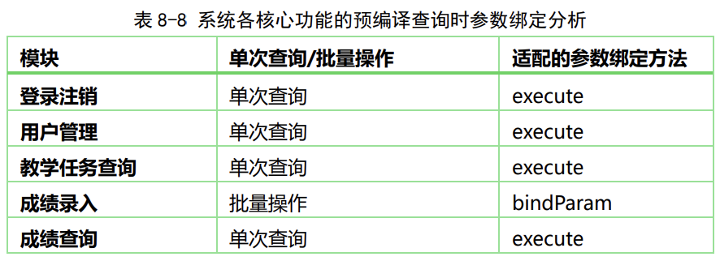
系统各核心功能的预编译查询时参数绑定分析

Slide 31
练习2
在入口文件为老师登录验证编写SQL模板，并通过execute完成参数绑定，要求：
使用问号占位符；
execute直接使用索引数组，绑定老师登录的工号和密码的值；
成功或失败都使用ApiResponse类的方法返回结果。

Slide 32
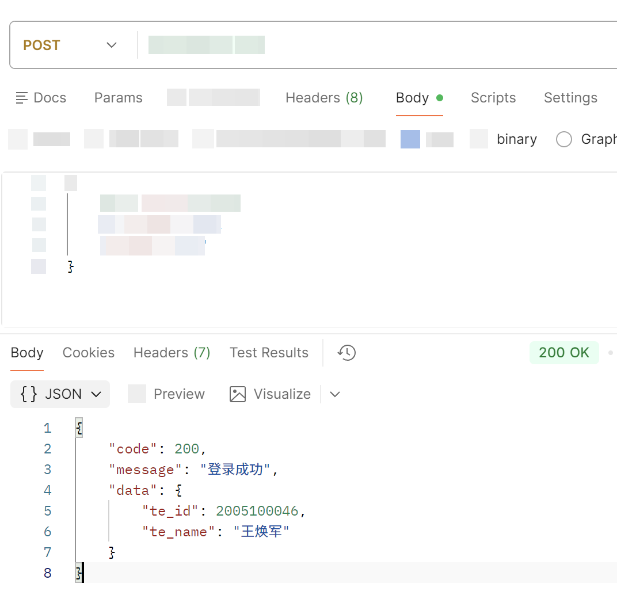
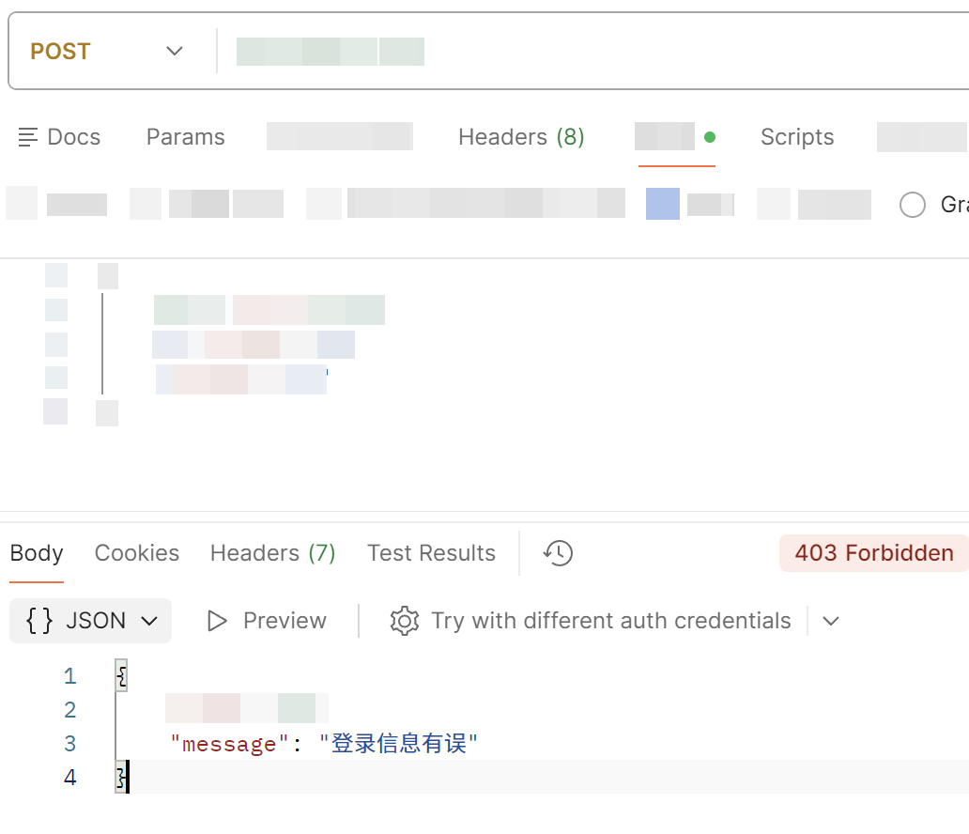
登录验证效果

Slide 33
练习2完善：使用客户端的请求体获取登录信息
步骤1，获取原始请求体内容
步骤2，解码JSON为关联数组
步骤3，使用数据
$json = file_get_contents('php://input')
$data = json_decode($json, true);
$name = $data['name'] ?? '';
$age = $data['age'] ?? 0;

Slide 34
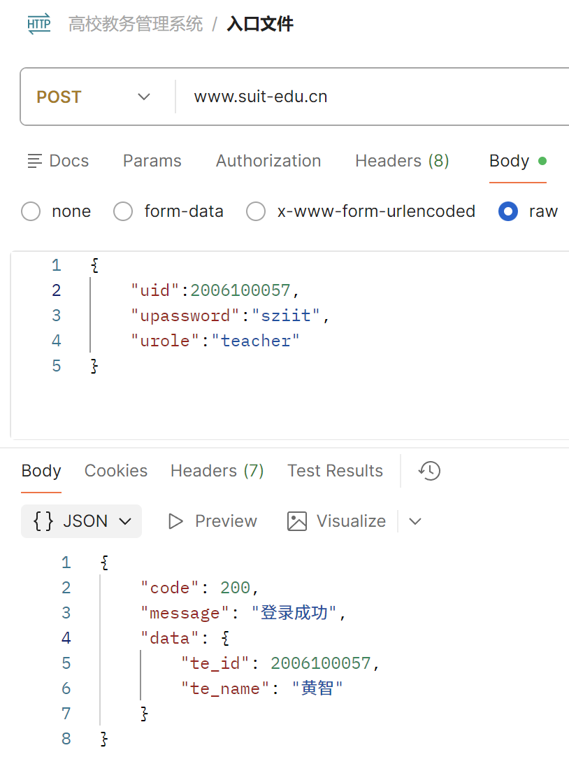
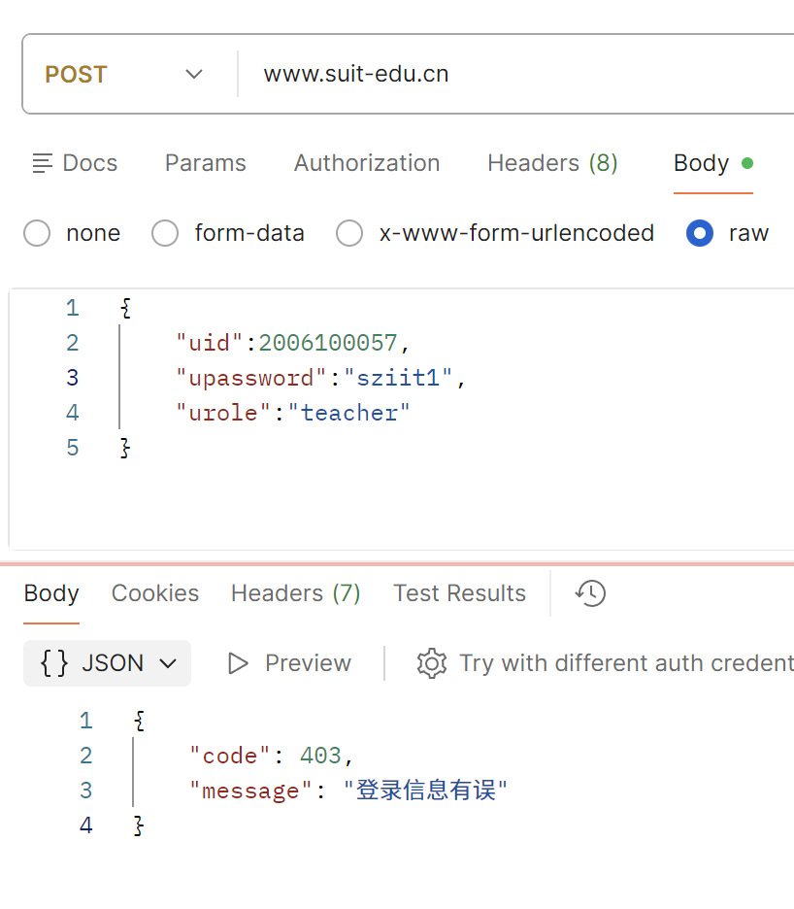
练习2的优化要求
从客户群发送来的请求体内的json字符串中提取老师登录的工号和密码

